Slide 1
Android-Lab: TrackMe
Catgroup, 24.07.2012

Slide 2

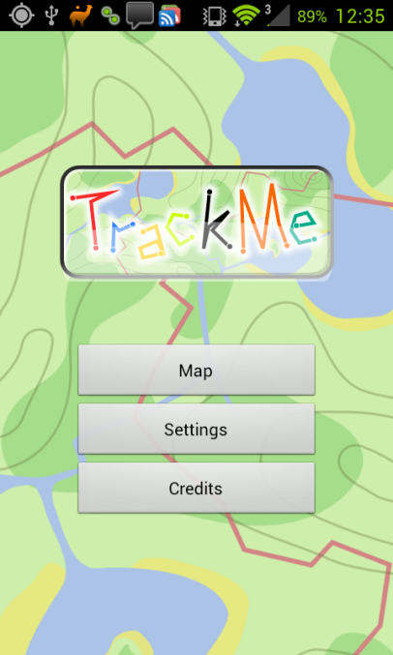
TrackMe: Zielsetzung
Aufzeichnung aktueller Positionsdaten
grob: Netzwerkinfos / fein GPS-Ortung
Visualisierung der Routen auf Google Maps™
Dezentraler Datenaustausch über DTN
Unterschiedliche Profileinstellungen
zwecks Übersicht und Datensicherheit

Slide 3
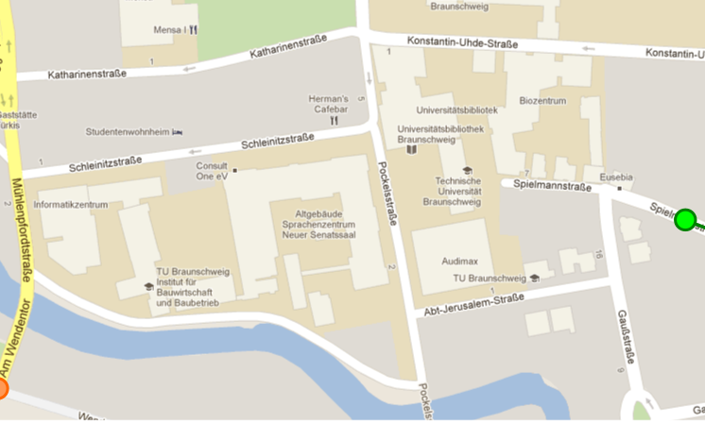
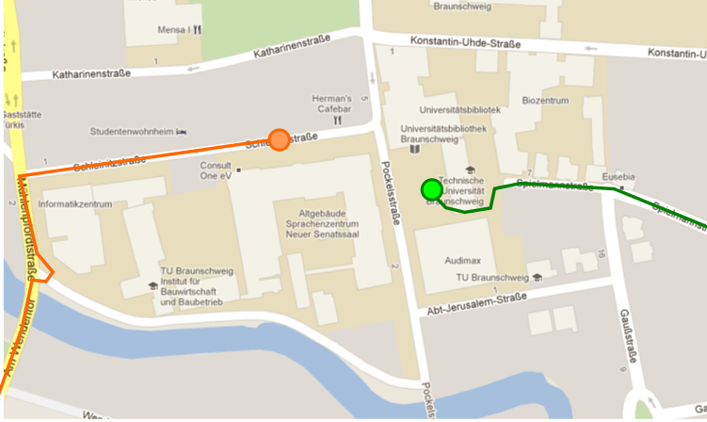
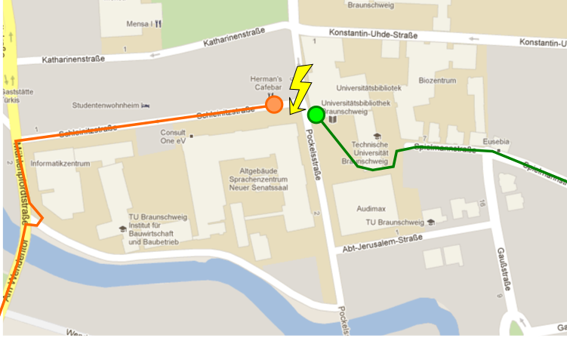
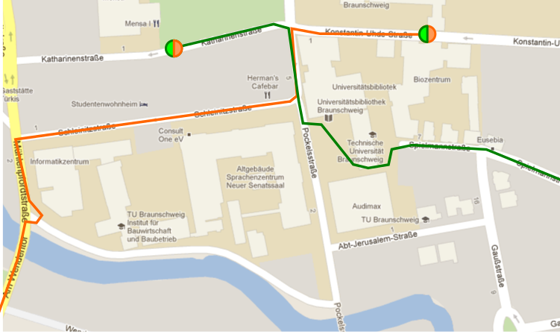
TrackMe: Zielsetzung

Slide 4

TrackMe: Datenspeicherung
Speicherung der Positionsdaten in SQLite Datenbank
eigene Daten und Positionsdaten anderer Nutzer
Identifikation über Handynummer
Dezentraler Datenaustausch über DTN
Unterschiedliche Profileinstellungen
zwecks Übersicht und Datensicherheit

Slide 5
TrackMe
LIVEDEMO

